Slide 1


AIRVISION
GRUPO 3

Slide 2

ÍNDICE
Integrantes
Contextualização
Planner
Personas
Storyboard
Documentação
Banco de Dados
Site
Conclusão
Agradecimentos

Slide 3
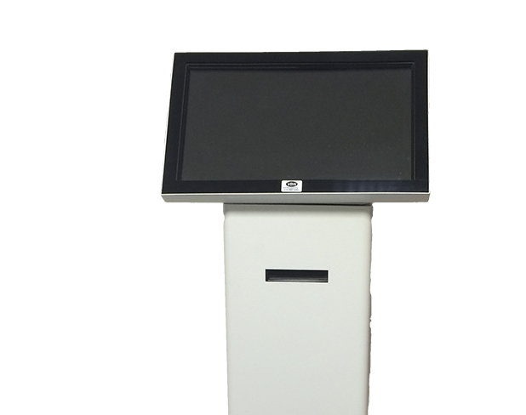

CONTEXTUALIZAÇÃO

Slide 4
INTEGRANTES
ALEXANDRE GAVAZZI
ALLAN BATISTA
JOÃO HENRIQUE ALVARENGA
JOÃO VICTOR SANTOS
LUANA HAMAISHI
PAULA RODRIGUES

Slide 5
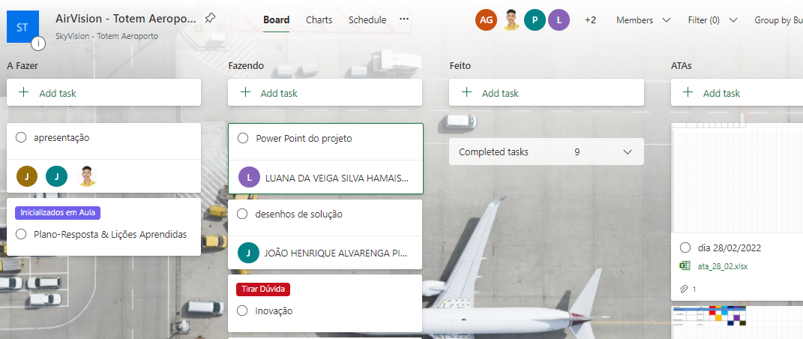
PLANNER

Slide 6

PERSONAS

Slide 7
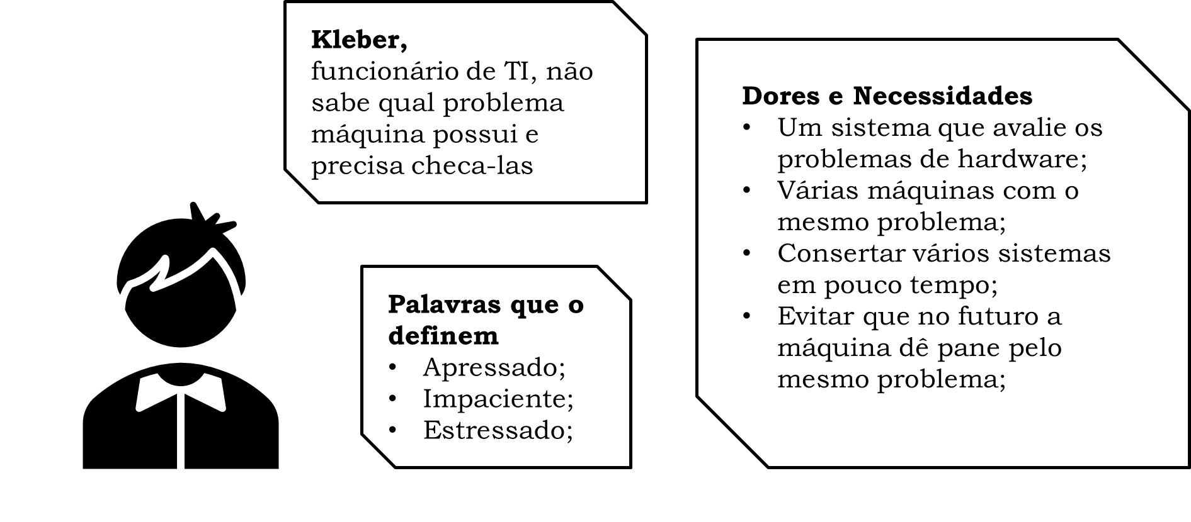

Slide 8
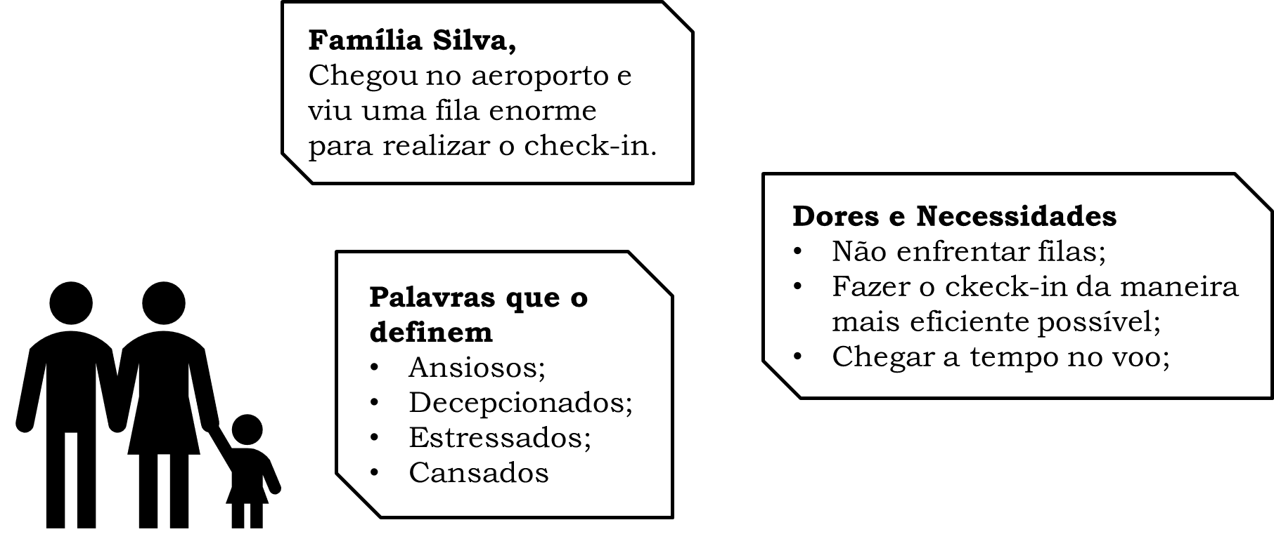

Slide 9

USER STORY

Slide 10
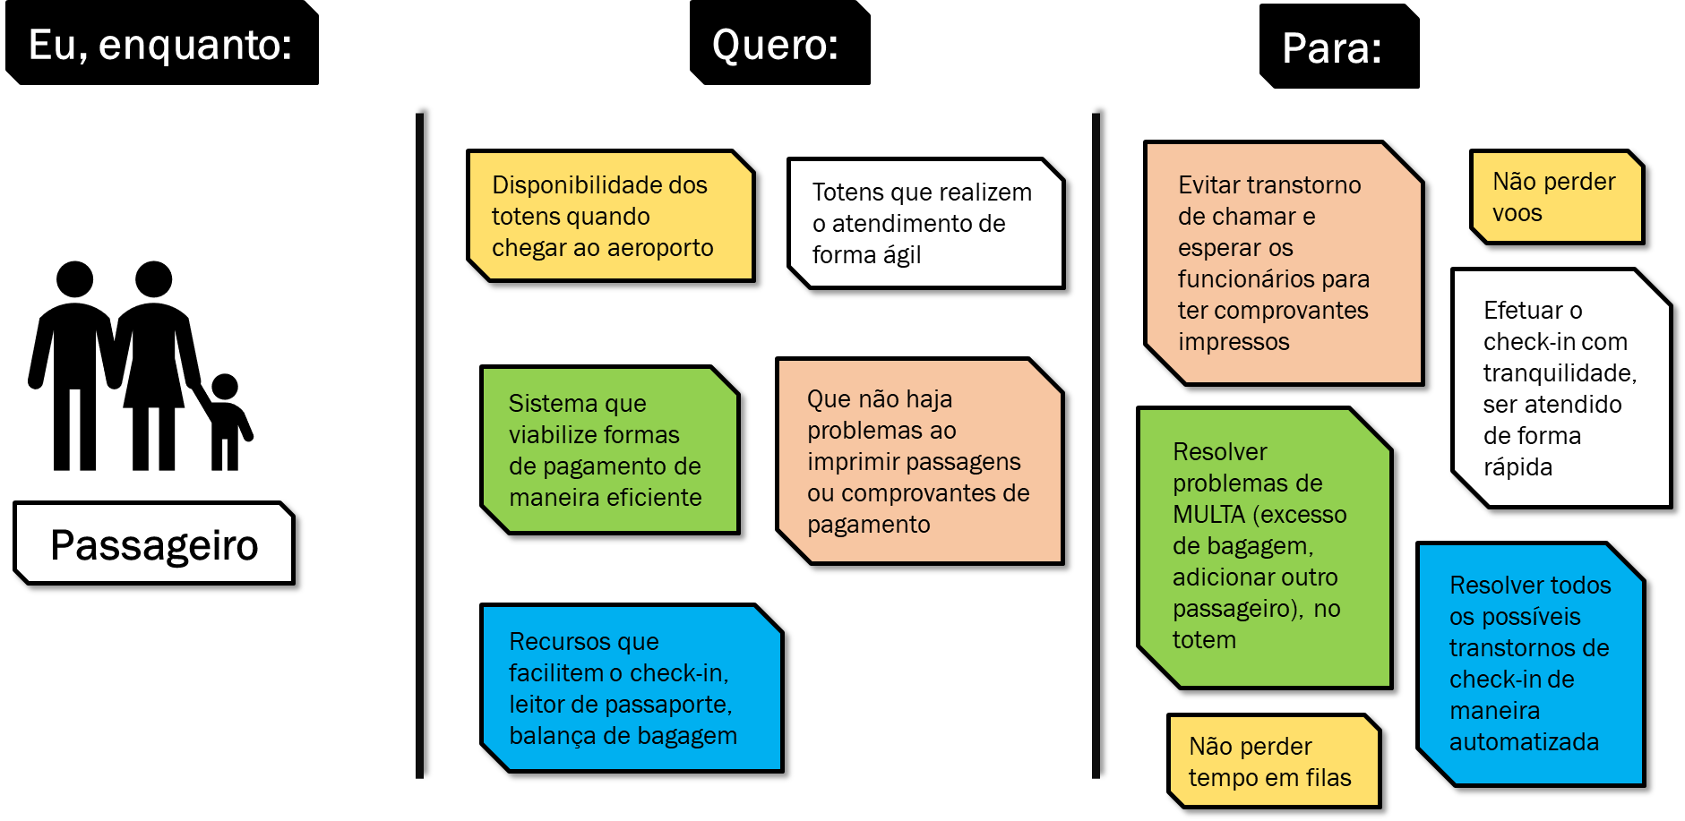

Slide 11
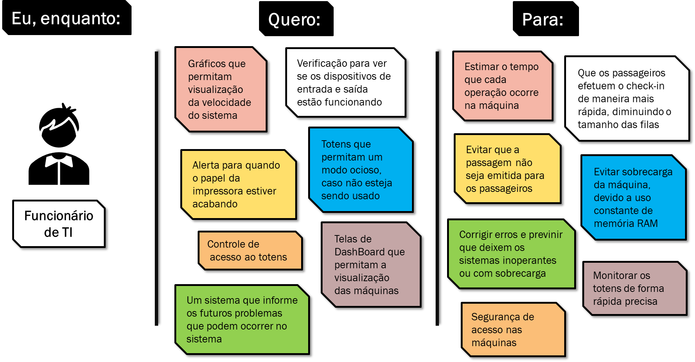

Slide 12

STORYBOARD

Slide 13
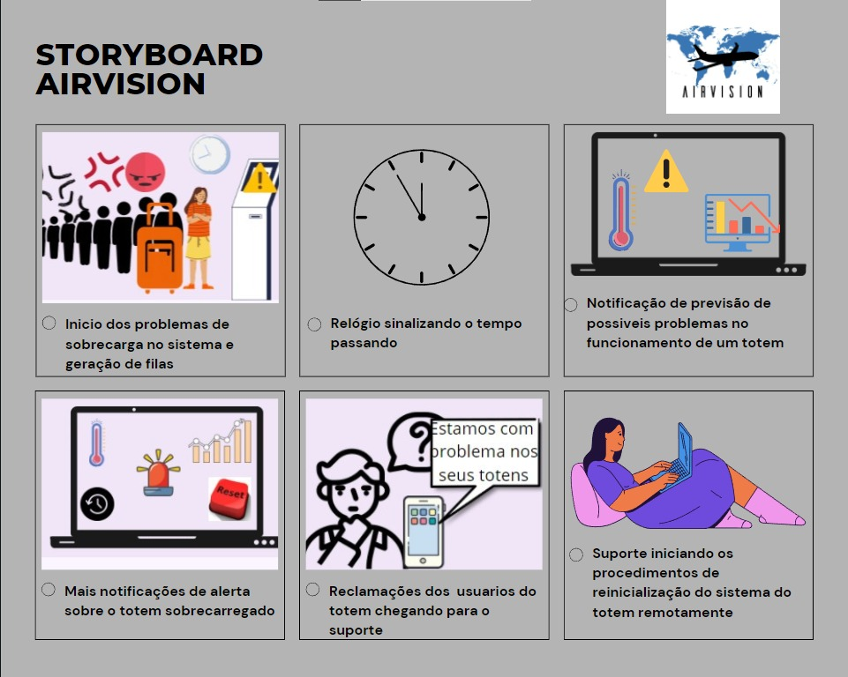

Slide 14
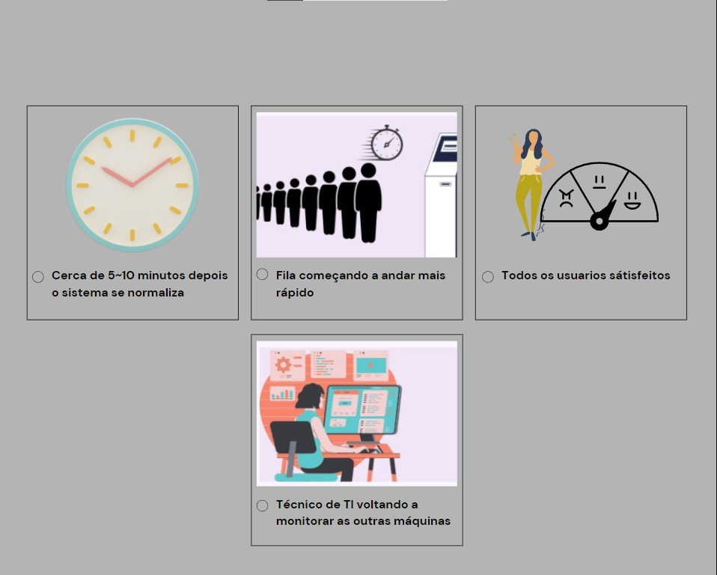

Slide 15

DOCUMENTAÇÃO

Slide 16
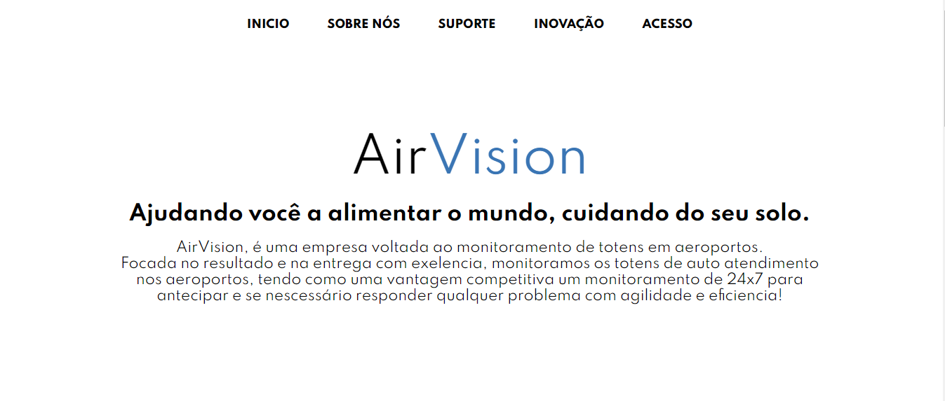
SITE ESTÁTICO

Slide 17
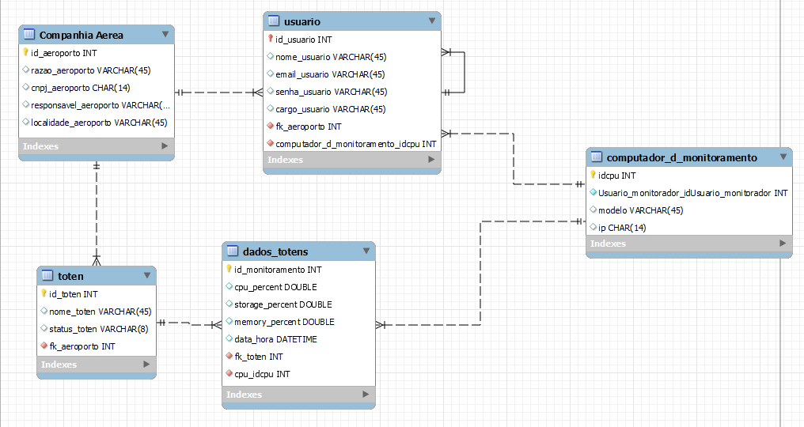
BANCO DE DADOS

Slide 18

CONCLUSÃO

Slide 19
Obrigada pela Atenção : )
Equipe AIRVISION

